Slide 1
"Третья модернизация Казахстана: глобальная конкурентоспособность"
Послание Президента Казахстана Назарбаева Н.А.
31 января 2017 года

Slide 2
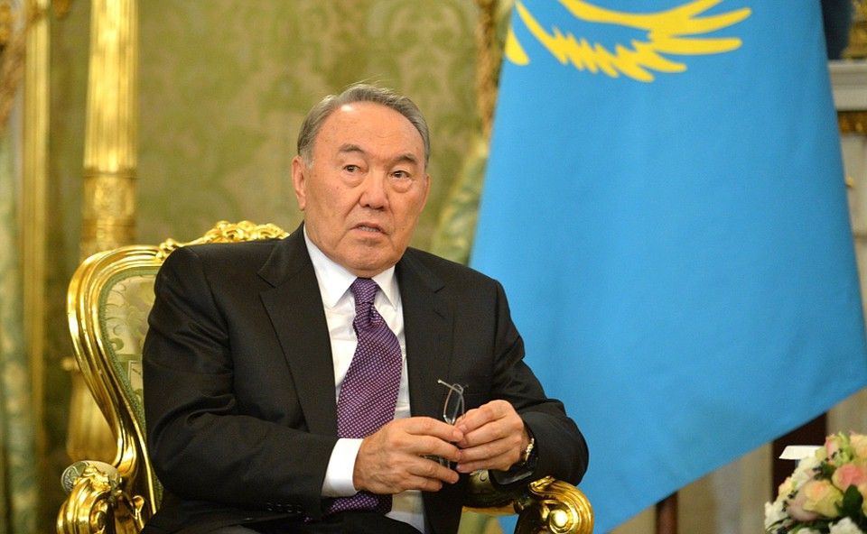
Третья модернизация Казахстана: глобальная конкурентоспособность
Уважаемые казахстанцы!
В преддверии новой эпохи я обращаюсь с Посланием к народу Казахстана.

Slide 3
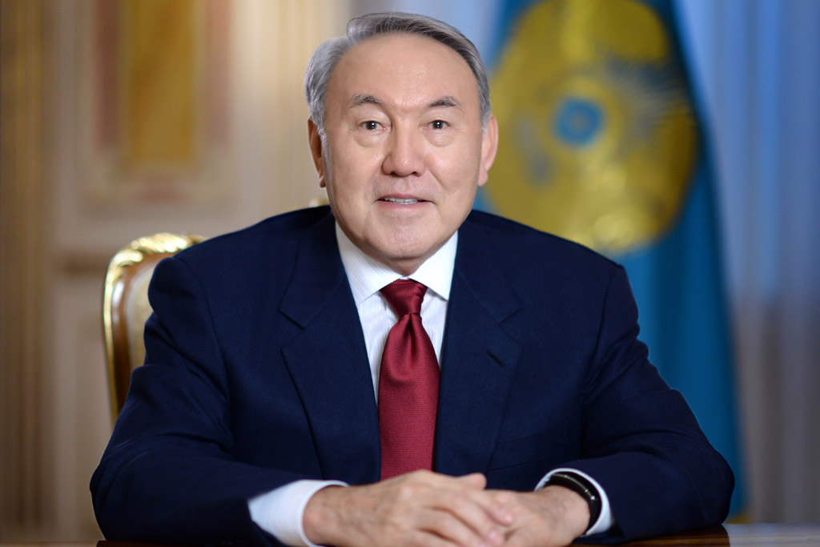
Страна с честью прошла свой 25-летний этап развития. Мы гордимся своей страной. В рамках празднования 25-летия Независимости мы отметили достижения и успехи Казахстана. Они хорошо известны и высоко оцениваются мировым сообществом.

Slide 4

Модерниза́ция
Модерниза́ция (от англ. modern — современный, передовой, обновлённый) — это:
Обновление объекта, приведение его в соответствие с новыми требованиями и нормами, техническими условиями, показателями качества. Модернизируются в основном машины, оборудование, технологические процессы.

Slide 5


Slide 6
Только те народы, которым удастся опередить будущее и решительно пойти навстречу вызовам, а не стоять и ждать, окажутся победителями.
В мире началась очередная, уже Четвертая промышленная революция.

Slide 7
Сегодня я ставлю задачу обеспечить реализацию Третьей модернизации Казахстана. Необходимо создать новую модель экономического роста, которая обеспечит глобальную конкурентоспособность страны.

Slide 8
Мы все помним Первую модернизацию Казахстана. Помним, как начали свой путь четверть века назад на руинах СССР. Тогда наше поколение с фундамента создало новое государство, которого не было на карте мира.

Slide 9
Вторая модернизация началась с принятия Стратегии-2030 и создания новой столицы Астаны. Ее результаты бесспорны. Страна вырвалась из зоны экономического отставания и вошла в число 50конкурентоспособных экономик мира.

Slide 10
Я вижу ее пять основных приоритетов. Они призваны обеспечить темпы роста экономики выше среднемировых и устойчивое продвижение в число 30 передовых стран.

Slide 11
Первый приоритет – это ускоренная технологическая модернизация экономики.
Мы должны культивировать новые индустрии, которые создаются с применением цифровых технологий. Это важная комплексная задача.
Необходимо развивать в стране такие перспективные отрасли, как 3D-принтинг, онлайн-торговля, мобильный банкинг, цифровые сервисы, в том числе в здравоохранении и образовании, и другие. Эти индустрии уже поменяли структуру экономик развитых стран и придали новое качество традиционным отраслям.
В связи с этим поручаю Правительству разработать и принять отдельную программу «Цифровой Казахстан».

Slide 12
Вторая комплексная задача. Параллельно с созданием новых индустрий нам следует придать импульс развитию традиционных базовых отраслей.
Это промышленность, АПК, транспорт и логистика, строительный сектор и другие.

Slide 13
Аграрный сектор должен стать новым драйвером экономики.
Агропромышленный комплекс Казахстана имеет перспективное будущее. По многим позициям мы можем быть одними из крупнейших в мире производителей аграрной экспортной продукции. Особенно по производству экологически чистых продуктов питания. Бренд made in Kazakhstan должен стать эталоном такой продукции.

Slide 14
Правительству совместно с акимами нужно принять меры по развитию транспортного сообщения больших городов с ближайшими населенными пунктами.

Slide 15
Второе. Необходимо продолжить индустриализацию с упором на развитие конкурентоспособных экспортных производств в приоритетных отраслях.
Перед Правительством уже стоит задача по увеличению несырьевого экспорта в два раза к 2025 году.

Slide 16
Второй приоритет – кардинальное улучшение и расширение бизнес-среды.
Одной из наших стратегических целей является обеспечение к 2050 году вклада малого и среднего бизнеса в ВВП страны не менее 50%.
Амбициозная, но достижимая цель. Для ее решения на данном этапе необходимо следующее.
Правительство с этого года приступило к реализации Программы продуктивной занятости и развития массового предпринимательства.

Slide 17
Третий приоритет – макроэкономическая стабильность.
Ключевой задачей здесь является восстановление стимулирующей роли денежно-кредитной политики и привлечение частного капитала в финансирование экономики.

Slide 18
Четвертый приоритет – улучшение качества человеческого капитала.
Первое. Прежде всего должна измениться роль системы образования. Наша задача – сделать образование центральным звеном новой модели экономического роста. Учебные программы необходимо нацелить на развитие способностей критического мышления и навыков самостоятельного поиска информации.

Slide 19
Наряду с этим нужно уделить большое внимание формированию IT-знаний, финансовой грамотности и воспитанию патриотизма молодежи. Необходимо сократить разрыв в качестве образования между городскими и сельскими школами. Поручаю Правительству представить соответствующие предложения.

Slide 20
По вопросу поэтапного перехода на трехъязычное образование.
Казахский язык сохранит свою доминирующую позицию. Большое внимание будет уделяться его дальнейшему развитию. Вместе с тем сегодня английский язык является языком новых технологий, новых производств, новой экономики. В настоящее время 90% информации создается в мире на английском языке. Каждые два года ее объем увеличивается в два раза. Без овладения английским языком Казахстан не достигнет общенационального прогресса.

Slide 21
Начиная с 2019 года обучение по некоторым предметам в 10–11-хклассах будет проходить на английском языке. Необходимо тщательно рассмотреть этот вопрос и принять по нему разумное решение.
Уровень школ и учителей в городах и селах существенно различается. Актуальна также проблема дефицита квалифицированных педагогов. Поэтому, учитывая все эти аспекты, необходимо внедрять английский язык поэтапно.

Slide 22
С этого года по моей инициативе начинается реализация проекта «Бесплатное профессионально-техническое образование для всех».
В первую очередь бесплатное образование должно охватить безработную и самозанятую молодежь, а также людей трудоспособного возраста, не имеющих профессионального образования. Нужно дать импульс развитию системы профессионального образования для подготовки специалистов новых производств в рамках обозначенной экономики.

Slide 23
Наряду с системой образования должна измениться и система здравоохранения.
С 1 июля текущего года начнет внедряться система обязательного социального медицинского страхования, основанная на солидарной ответственности государства, работодателей и граждан. Эффективность этой системы доказана мировой практикой.

Slide 24
В сфере социального обеспечения.
По моему поручению с 1 июля 2017 года будут повышены пенсии для2,1 миллиона пенсионеров до 20% к уровню 2016 года.
Кроме того, с 1 июля 2018 года назначение базовой пенсии будет осуществляться по новой методике. Ее размер будет зависеть от стажа участия в пенсионной системе.
Все эти меры в 2018 году обеспечат увеличение в 1,8 раза нового размера базовой пенсии по сравнению с 2017 годом.

Slide 25
Пятый приоритет – институциональные преобразования, безопасность и борьба с коррупцией.
Первое. В рамках Третьей модернизации Правительству необходимо обеспечить работу по имплементации лучших практик и рекомендаций ОЭСР.
Второе. Мы проводим реформы, направленные на защиту частной собственности, верховенство права и обеспечение равенства всех перед законом. Эту работу надо продолжить.

Slide 26
Третье. Состояние безопасности становится мерилом сильного и дееспособного государства.
В современных условиях человечество столкнулось с ростом терроризма. Ключевыми здесь являются вопросы борьбы с финансированием деструктивных сил и связями с зарубежными террористическими организациями.
Необходимо проводить работу по предупреждению пропаганды религиозного экстремизма, в том числе в Интернете и социальных сетях. Нужно формировать в обществе нулевую терпимость к любым действиям, связанным с радикальными проявлениями, особенно в сфере религиозных отношений.

Slide 27
Четвертое. Мы сделали существенные шаги по снижению уровня коррупции в стране. В то же время основной акцент направлен на борьбу с последствиями коррупции. Необходимо усилить работу по выявлению и искоренению причин и предпосылок коррупции.

Slide 28
Уважаемые казахстанцы!
Через это Послание я хотел донести до каждого гражданина свое видение направлений развития в новой реальности.
Поручаю Правительству разработать Стратегический план развития до 2025 года по Третьей модернизации страны под названием «Национальная технологическая инициатива Казахстана».
У нас нет другого выбора, кроме как достойно принять вызов времени и решить задачи по дальнейшей модернизации страны. Я верю, что наш великий народ всецело воспользуется уникальным историческим шансом.

Slide 29
Казахстан – молодое многонациональное, уверенное в своем будущем, динамично развивающееся государство! Мы прошли 25-летний путь становления. В следующие 25 лет нас ожидают еще более высокие рубежи.
Собрав уникальный богатый опыт в создании государства, мы вступили в новый этап. Уверен, какие бы трудности не встретили нас впереди, мы их преодолеем. Наша главная сила – в единстве.

Slide 30
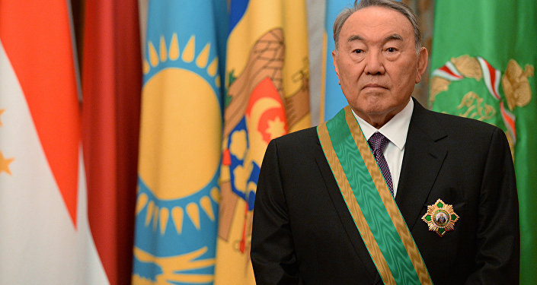
Мы превратим Казахстан в еще более процветающую страну для наших потомков!

